Slide 1
1
2
3
4
קורס PYTHON
5
הלולאה while – ייעוד מבנה

Slide 2
תוכן העניינים
מטרות השיעור
הדגמת הצורך בלולאות - תזכורת
הלולאה while – ייעוד
הלולאה while – מבנה
תרגול
סיכום
1
2
3
4
5

Slide 3

מטרות השיעור
יצירה
1
2
הערכה
3
4
ניתוח
5
יישום
ייעוד ומבנה לולאת while
הבנה
זיכרון
המבנה הטכני של לולאת while

Slide 4
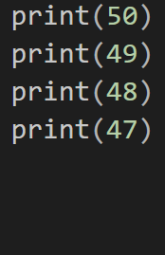
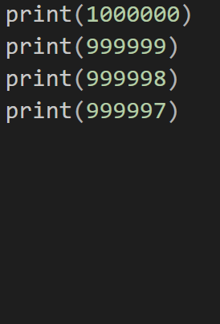
הדגמת הצורך בלולאות - תזכורת
נניח שנרצה להדפיס את כל המספרים מ 50 ועד 0
אופציה אחת – להקליד 50 פעמים את הפקודה ()print... לא נעים אבל אפשרי
ואם נרצה להדפיס את כל המספרים ממיליון ועד 0 ?
שימוש בפקודת ()print הוא כבר לא ישים..
1
2
3
4
5

Slide 5
הדגמת הצורך בלולאות - תזכורת
בכל פעם שנרצה לבצע פעולה שחוזרת על עצמה – נשתמש בלולאות
שתי הלולאות בשימוש הן while ו for
בשיעור זה נתמקד בפקודה while
1
2
3
4
5

Slide 6
הלולאה while – ייעוד
while בעברית – "כל עוד"
לולאה זו תבוצע כל עוד תנאי מסוים מתקיים
בכל פעם שנרצה לבצע פעולות מסוימות בקוד כל עוד "משהו קורה" – נשתמש בלולאה זו
שימוש מאוד נפוץ נוסף ללולאה זו – קוד שבו לא נוכל לדעת מראש מה יהיה מספר החזרות
נפוץ בקוד אשר הפעלה שונה במצבים שונים – תכיל מספר חזרות שונה
דוגמה – מחשבון לחישוב ציוני מבחנים או מחשבון לרשימת קניות
1
2
3
4
5

Slide 7
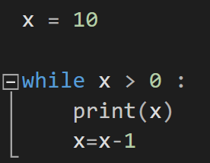
הלולאה - while מבנה
while בעברית – "כל עוד"
לולאה זו תבוצע כל עוד תנאי מסוים מתקיים
נבחן יחד מבנה לולאת while בסיסי:
1
2
3
4
5

Slide 8
הלולאה - while מבנה
while בעברית – "כל עוד"
לולאה זו תבוצע כל עוד תנאי מסוים מתקיים
נבחן יחד מבנה לולאת while בסיסי:
שם הפקודה
1
2
3
4
5

Slide 9
הלולאה - while מבנה
while בעברית – "כל עוד"
לולאה זו תבוצע כל עוד תנאי מסוים מתקיים
נבחן יחד מבנה לולאת while בסיסי:
תנאי העצירה
1
2
3
4
5

Slide 10
הלולאה - while מבנה
while בעברית – "כל עוד"
לולאה זו תבוצע כל עוד תנאי מסוים מתקיים
נבחן יחד מבנה לולאת while בסיסי:
סיום התנאי
1
2
3
4
5

Slide 11
הלולאה - while מבנה
while בעברית – "כל עוד"
לולאה זו תבוצע כל עוד תנאי מסוים מתקיים
נבחן יחד מבנה לולאת while בסיסי:
גוף הלולאה
1
2
3
4
5

Slide 12
הלולאה - while מבנה
while בעברית – "כל עוד"
לולאה זו תבוצע כל עוד תנאי מסוים מתקיים
נבחן יחד מבנה לולאת while בסיסי:
המקדם לתנאי העצירה
1
2
3
4
5

Slide 13
הלולאה - while מבנה
while בעברית – "כל עוד"
לולאה זו תבוצע כל עוד תנאי מסוים מתקיים
נבחן יחד מבנה לולאת while בסיסי:
INDENTATION
1
2
3
4
5

Slide 14
תרגול
1
לרשותכם 5 דקות לבצע את התרגילים הבאים :
לפניכם מספר לולאות while – נסו לזהות את הטעויות במבנה שלהן (מצ"ב קוד תקין להשוואה):
2
3
4
5
x = 10
wile x > 0 :
(print(x
x=x-1
x = 10
while x > 0
print(x)
x=x-1
x = 10
while x 0 :
(print(x x=x-1
x = 10
while x > 0 :
print(x)
x=x-1
x = 10
while X > 0:
print(x)
x=x-1

Slide 15
סיכום
לולאת while נמצאת בשימוש נפוץ בכמעט כל קוד מודרני
זכרו – מבנה נכון של הלולאה הוא לא המלצה, במבנה שגוי הלולאה לא תעבוד
חשוב לתרגל את הנושא במגוון תרחישים שונים
1
2
3
4
5

